Slide 1
Аспект- Украина

Slide 2
О нас:
Активно развиваемся
Используем передовые переводческие технологии
Контролируем каждый этап работы
Создаем идеальный продукт

Slide 3
Наша специализация:
Технический и IT перевод
Медицинский перевод
Перевод нефтегазовой тематики
Перевод промышленно-производственной тематики
Перевод строительной тематики

Slide 4
Наши языки:
Английский
Немецкий
Французский
Итальянский
Русский
Украинский

Slide 5
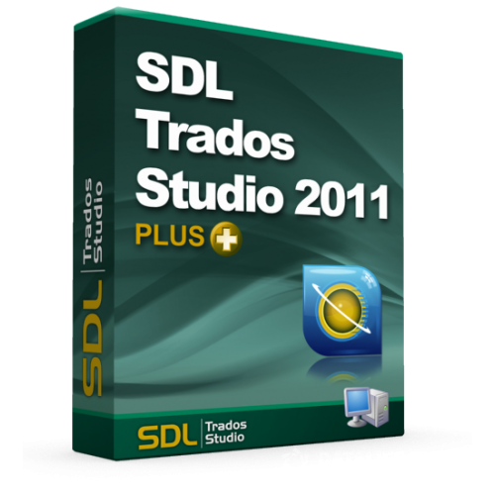
Наш софт:
SDL Trados
и другие CAT-tools =)

Slide 6
Как нам помогает SDL Trados?

Slide 7
«Типичный проект»
Дано:
Языки: Eng>Ru
Объем: 95928 слов (384 стр.)
Тематика: IT - Configuration Manual
Сроки: 9 дней

Slide 8
«Типичный проект»
Ресурсы:
PM: 1
Translators: 10 (2000 words per day)
Editors: 2 (8000 words per day)
QA specialist: 1 (8 hrs)

Slide 10
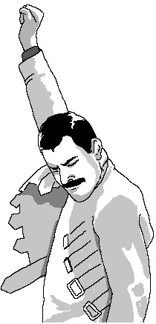
Как?
Создаем TermBase (Multiterm Server)
Загружаем общую TM на Trados Server
Отправляем Packages переводчикам
Вычитка (следующий день после запуска проекта в работу)

Slide 11
Summary в датах
30/08 – Распределение проекта, создание packages, TM и TB
31/08 – Переводчики приступают к работе
1/09 – Редакторы приступают к вычитке
5/09 – Переводчики заканчивают перевод
6/09 – Редакторы заканчивают вычитку
7/09 – Проверка качества
….иииии

Slide 12
DELIVERY!!!

Slide 13
Спасибо за внимание!

